Slide 1
Actualités IST
Table ronde Actualités
Viroteam 2016

Slide 2
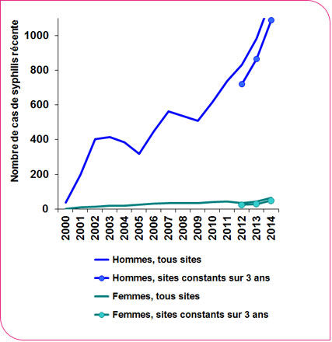
Syphilis
Recrudescence après la suppression de la DO en 2000.
2002 : réseau de surveillance, basé sur cliniciens volontaires (ResIST)
Augmentation continue du nombre de cas
majorité de HSH : 84 % des cas en 2014, + 50 % entre 2012 et 2014
Population hétérosexuelle : nombre faible mais augmentation entre 2012 et 2014, notamment en Ile-de-France,
Nb cas de syphilis récente selon le sexe,
réseau RésIST, France, 2000-2014

Slide 3
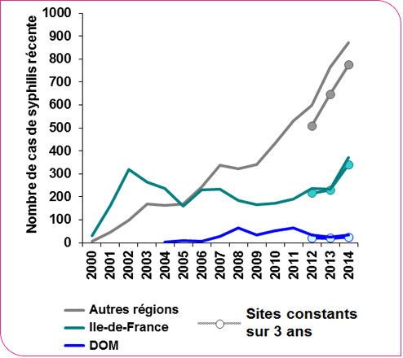
Évolution du nombre de cas de syphilis récente selon la région, réseau RésIST, France, 2000-2014
Augmentation majeure hors Ile de France

Slide 4
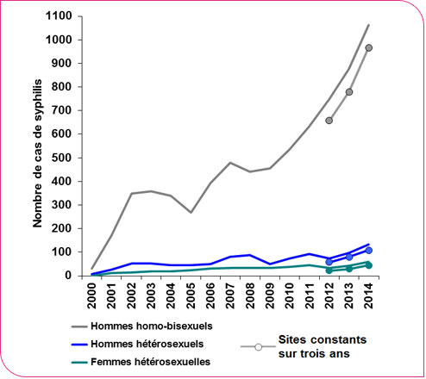
Évolution du nombre de cas de syphilis récente selon l’orientation sexuelle, réseau RésIST, France, 2000-2014
majorité de HSH : 84 % des cas en 2014, + 50 % entre 2012 et 2014
Population hétérosexuelle : nombre faible mais augmentation entre 2012 et 2014, notamment en Ile-de-France,

Slide 5
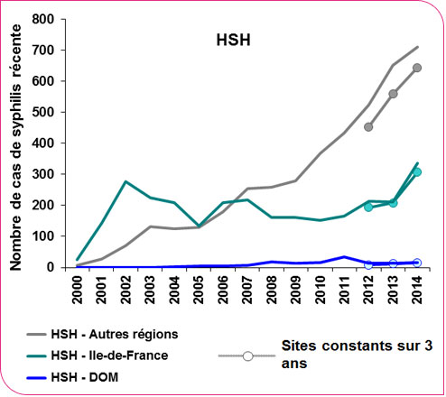
Evolution du nombre de cas de syphilis récente chez les hommes homo-bisexuels (HSH) selon la région, réseau RésIST, France, 2000-2014

Slide 6
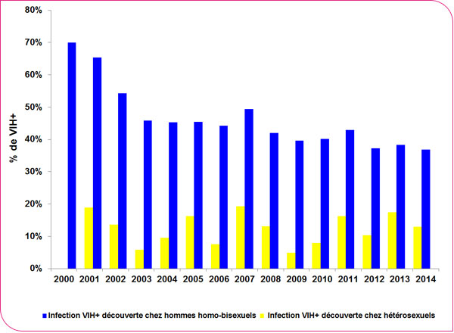
Fréquence des co-infections VIH parmi les cas de syphilis récente, réseau RésIST, France, 2000-2014

Slide 7
Recommandations thérapeutiques OMS Sept 2016
Syphilis primaire, secondaire et latente < 2 ans
Benzathine penicilline 1 injection de 2,4 MUI IM
Alternatives
Doxycycline 100 mgx2 pdt 14 jours
Ceftriaxone 1g/j pdt 10-14 jours
Eviter azythromycine
Syphilis tardive > 2 ans
Benzathine penicilline 3 injections de 2,4 MUI IM
Alternatives
Doxycycline 100 mgx2 pdt 30 jours
Ceftriaxone : pas de données

Slide 8
Macrolide Resistance in Treponema pallidum clinical strains Correlates with DNA Mutations and failure.
High rates of 23S rDNA mutations implicated in macrolide resistance d in Treponema pallidum samples from syphilis patients in many countries.
Some clinicians reluctant to abandon azithromycin as a treatment for syphilis, citing the lack of a association between these mutations and clinical failure.
Use the rabbit model to determine the in vivo efficacy of azithromycin against 23S rDNA mutant strains collected in 2004 to 2005 from patients.
METHODS:
Groups of 9 rabbits each infected with a strain containing 23S rDNA mutation and treated with azithromycin, benzathine penicillin G or no treatment
Treatment efficacy : microscopic evidence of T. pallidum, serological response, and rabbit infectivity test.
RESULTS:
Azithromycin uniformly failed to cure rabbits with 23S rDNA mutation,
Benzathine penicillin G was effective.
CONCLUSIONS:
A macrolide resistant phenotype was demonstrated for all strains harboring a 23S rDNA mutation
Barbara J. Molini, Sex Transm Dis. 2016 Sep; 43(9): 579–583. 2016 Aug 12.

Slide 9
Gonocoques
Réseau de laboratoires (Rénago). Saisie en ligne des cas
Augmentation + 100% du nb d’infections à gonocoque chez les HSH
Stabilité chez les hétérosexuels
% de souches résistantes au céfixime en baisse entre 2012 (3%) et 2014 (1%). Aucune résistance à la ceftriaxone, depuis 2011.

Slide 10
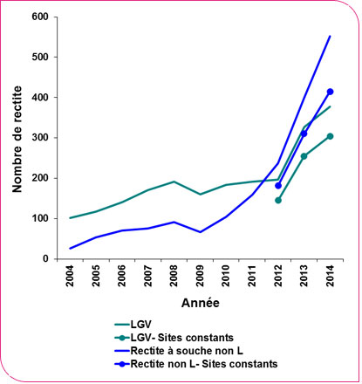
Lymphogranulomatoses vénériennes (LGV) rectales et de rectites à souche non L, CNR Chlamydiae, France, 2004-2014
Augmentation de + 110% chez les HSH
Ile de France et hors Ile de France
Taux de coinfection VIH très élevé

Slide 11
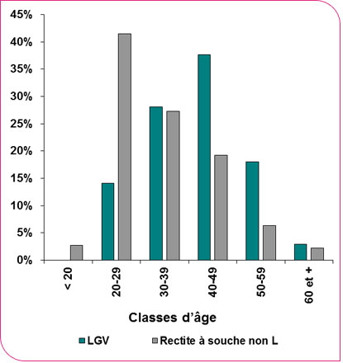
Évolution du nombre de LGV et de rectites à Chlamydia non L diagnostiquées en métropole hors Ile-de-France, CNR Chlamydiae, France, 2004-2014

Slide 12
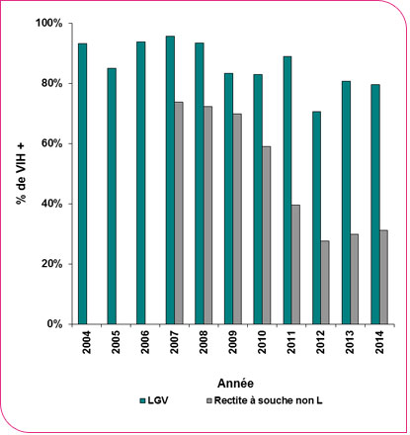
Distribution des LGV et des rectites à Chlamydia à souche non L par classe d’âge, CNR Chlamydiae, France, 2014

Slide 13
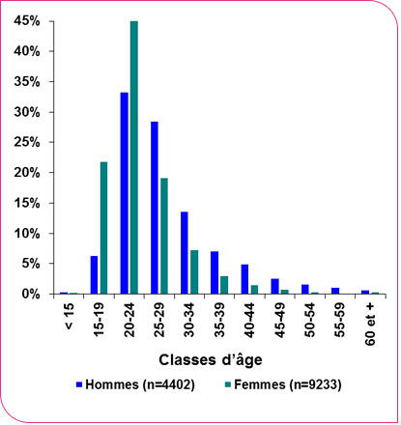
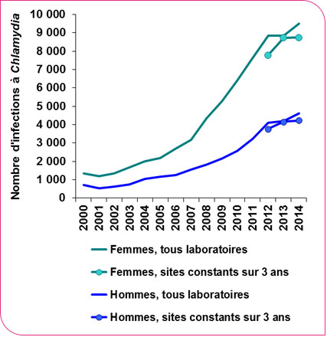
Évolution du nombre d’infections uro-génitales à Chlamydia et de laboratoires participants selon le sexe, et l’âge, réseau Rénachla, France, 2004-2014
Stabilité chez l’homme comme chez la femme dans les sites à participation constante depuis 2013
Age plus jeune
60% des infections sont asymptomatiques

Slide 14
Recommandations thérapeutiques OMS 2016
Inf. chlamydia non compliquée (ou anorectale non LGV)
azithromycine 1 g dose unique
doxycycline 100 mg x 2/j pdt 7 jours
LGV
doxycycline 100 mgx2/j pdt 21 jours
azithromycin 1 g/ pdt 21 jours

Slide 15
Recommandations thérapeutiques OMS 2016
Dual therapy (one of the following)
• ceftriaxone 250 mg intramuscular (IM) as a single dose PLUS azithromycin 1 g orally as a single dose • cefixime 400 mg orally as a single dose PLUS azithromycin 1 g orally as a single dose Single therapy (one of the following, based on recent local resistance data confirming susceptibility to the antimicrobial) • ceftriaxone 250 mg IM as a single dose • cefixime 400 mg orally as a single dose

Slide 16
Recommandations thérapeutiques OMS 2016
Inf. chlamydia non compliquée (ou anorectale non LGV)
azithromycine 1 g dose unique
doxycycline 100 mg x 2/j pdt 7 jours
LGV
doxycycline 100 mgx2/j pdt 21 jours
azithromycin 1 g/ pdt 21 jours

Slide 17
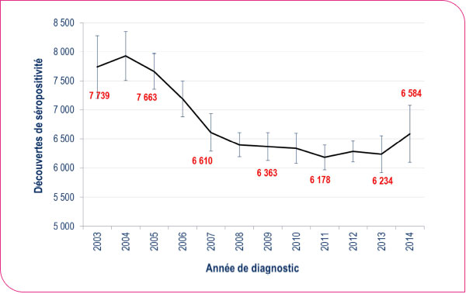
Nouvelles découvertes de séropsitivités VIH

Slide 18
Bac-up
M genitalium
Et son tt
PCR triplex au trois sites : chlamydia, gono, M.genitalium
Syphilis
Bp moins de chancre mou
Trichomonas : on ne cherche plus Flagyl 4 jours

Slide 19
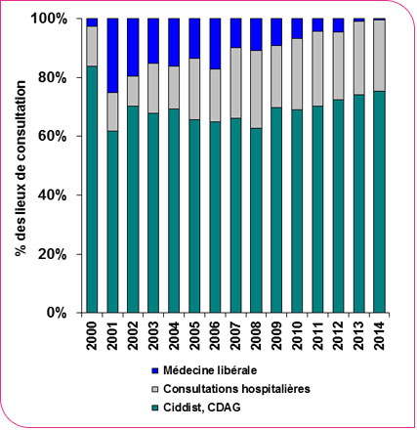
Évolution des lieux de consultation des patients avec syphilis récente, réseau RésIST, France, 2000-2014

Slide 20
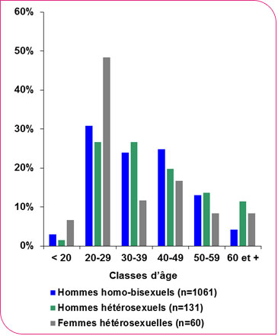
Distribution des cas de syphilis récente par classe d’âge selon le sexe et l’orientation sexuelle, réseau RésIST, France, 2014

Slide 21
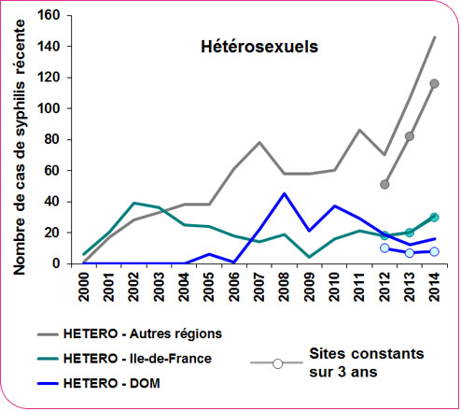
Evolution du nombre de cas de syphilis récente chez les hétérosexuels selon la région, réseau RésIST, France, 2000-2014

Slide 22
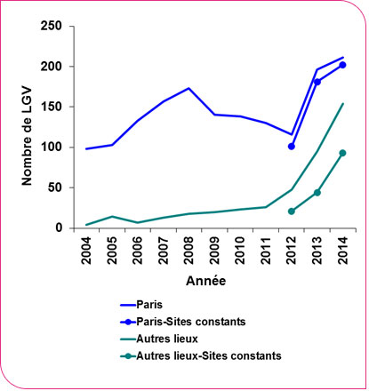
Évolution du nombre de lymphogranulomatoses vénériennes (LGV) rectales et de rectites à souche non L, CNR Chlamydiae, France, 2004-2014

Slide 23
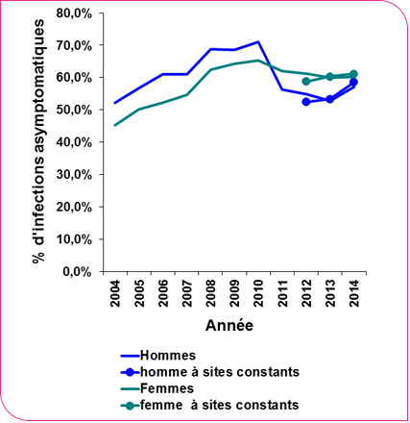
Évolution de la proportion d’infections uro-génitales à Chlamydia asymptomatiques selon le sexe, réseau Rénachla, France, 2004-2014

